Slide 1


Торговая презентация
.
2023

Slide 2

Наименование товара
product

Slide 3

Технический продакшн музыкального фестиваля vk fest 2023
Мероприятие сопровождается на всех уровнях:
предпроектная подготовка
разработка сценарного плана
подбор креативной команды
съёмочный процесс
технический супервайзинг
предоставление необходимого оборудования
контроль логистики
дизайн и разработка декораций
контроль выполнения работ

Slide 4

Какие проблемы потребителя решает этот продукт?
problems

Slide 5

Зачем он потребителю?
нахождение необходимого оборудования для проведения
логистика
техническая подготовка, инженерные просчеты несущих конструкций, точек подвеса, электричества
поиск необходимых специалистов
идеи концепта, дизайна сцены
согласование технических райдеров артистов

Slide 6
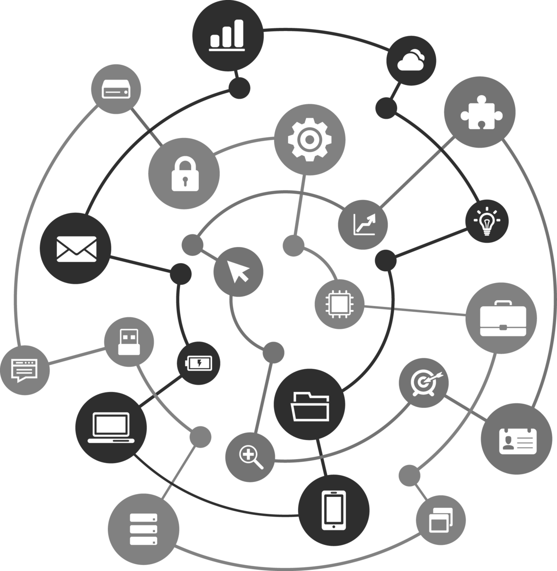
Основные характеристики товара
features

Slide 7

Что нужно знать о товаре потребителю?
скорость и качество выполнения расчетов
квалификация специалистов
стоимость услуг
опыт компании в выполнении подобных заказов
вариативность и актуальность используемого оборудования
технические возможности компании

Slide 8

Конкурентные преимущества
advantages

Slide 9

Продающие моменты
большой парк техники
большой штат квалифицированных сотрудников, которые являются специалистами в своей области
экспертиза работы на крупнейших концертных мероприятиях международного уровня

Slide 10

недостатки
disadvantages

Slide 11

Отрицательные моменты
высокая стоимость – технический продакшн музыкального фестиваля требует большого кол-ва оборудования, персонала и других ресурсов, поэтому стоимость таких услуг очень высокая
усложнение процесса работы с несколькими подрядчиками

Slide 12
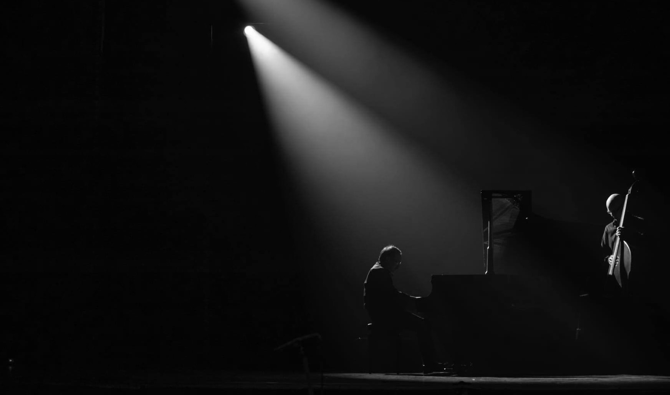
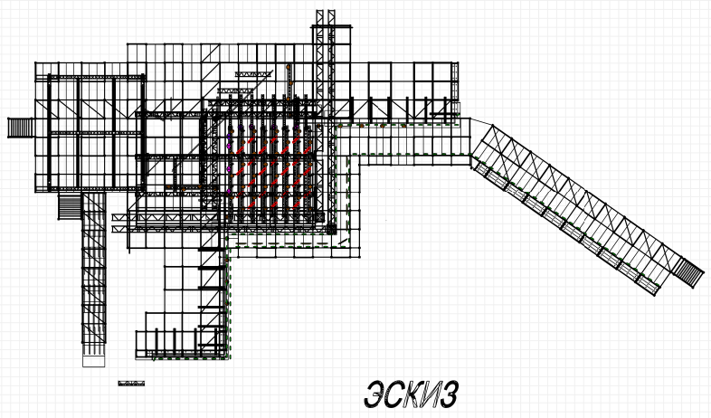
Эскиз сцены

Slide 13
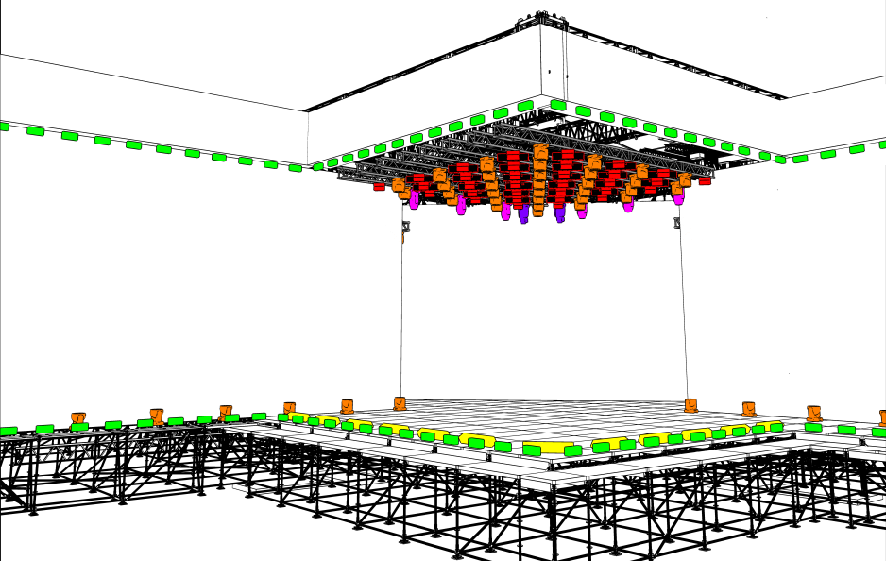
Эскиз сцены с оборудо-ванием

Slide 14
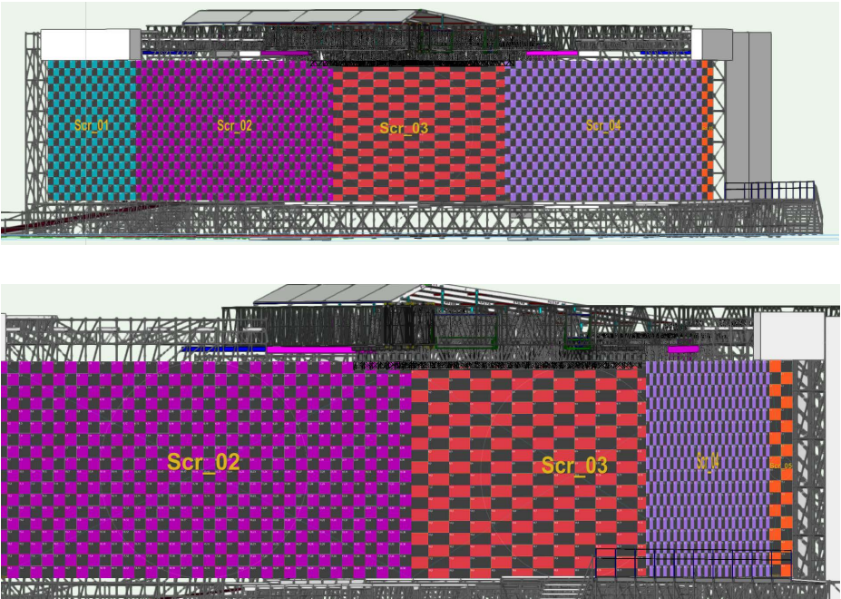
Техническое задание для создания медиаконтента

Slide 15
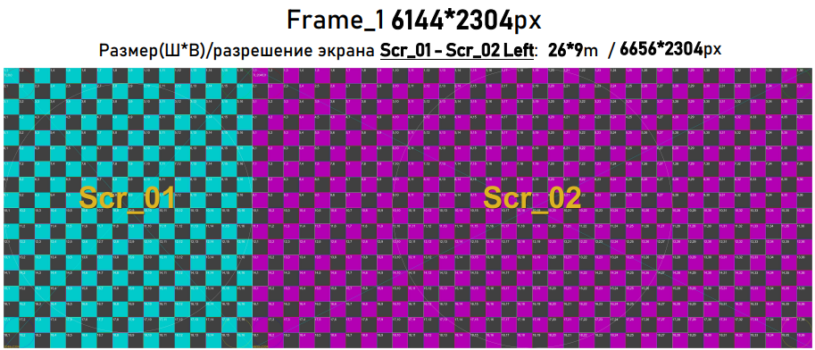
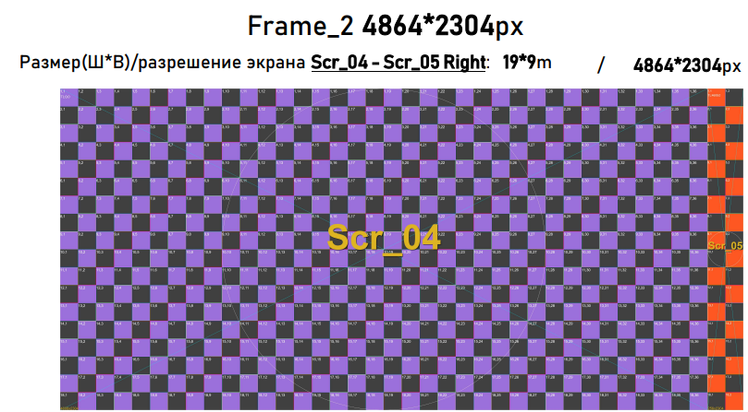
Техническое задание для создания медиаконтента

Slide 16
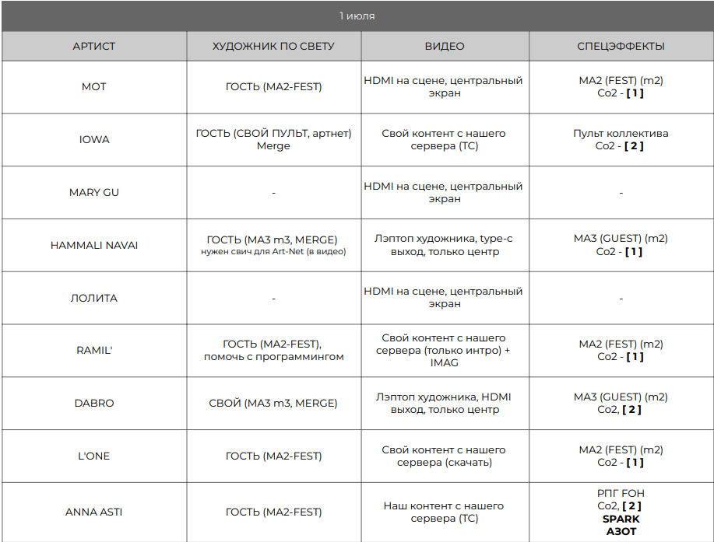
Распределение использования оборудования

Slide 17
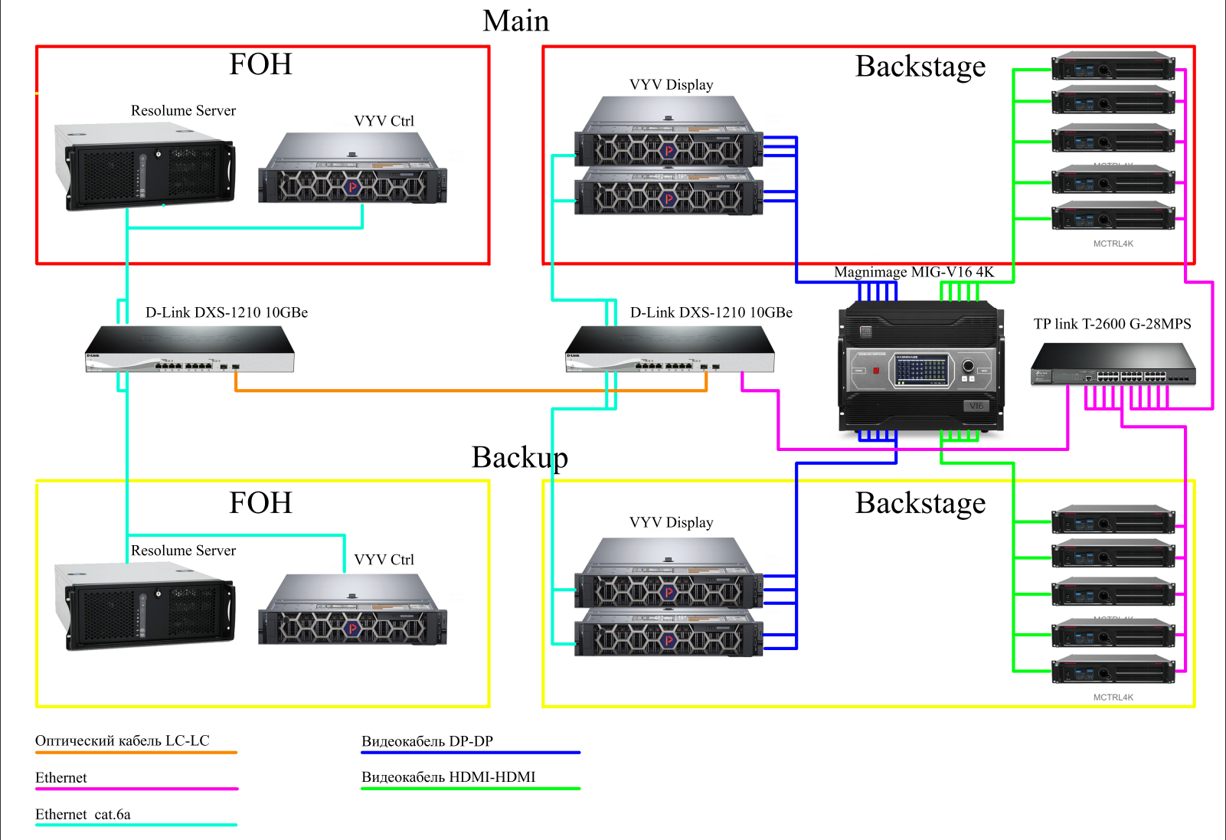
Схема коммутации

Slide 18
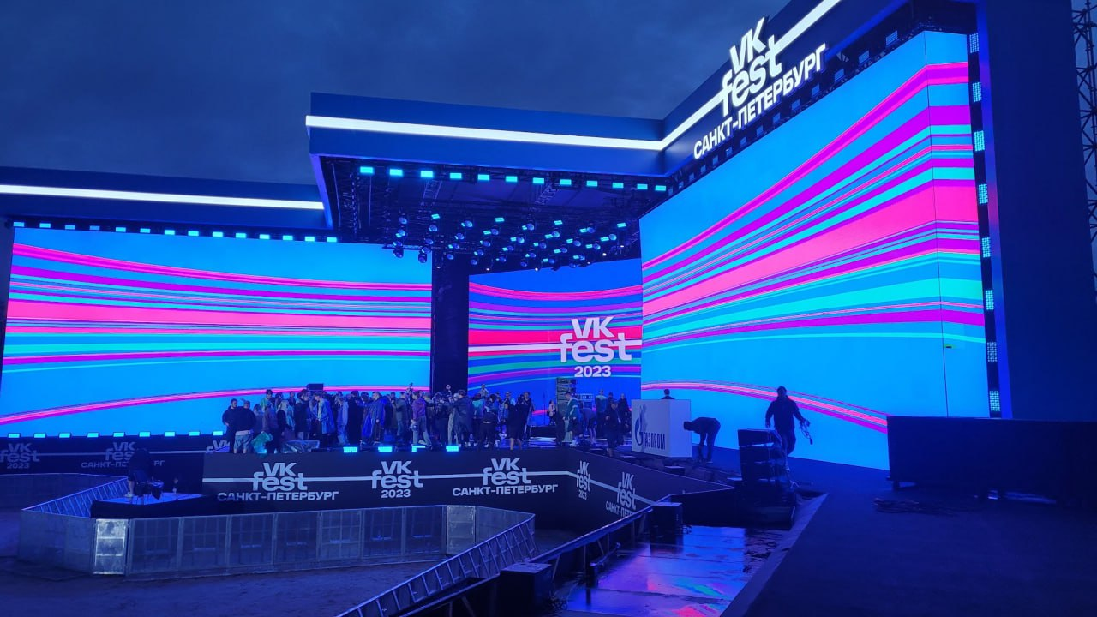
Сцена в реальной жизни

Slide 19
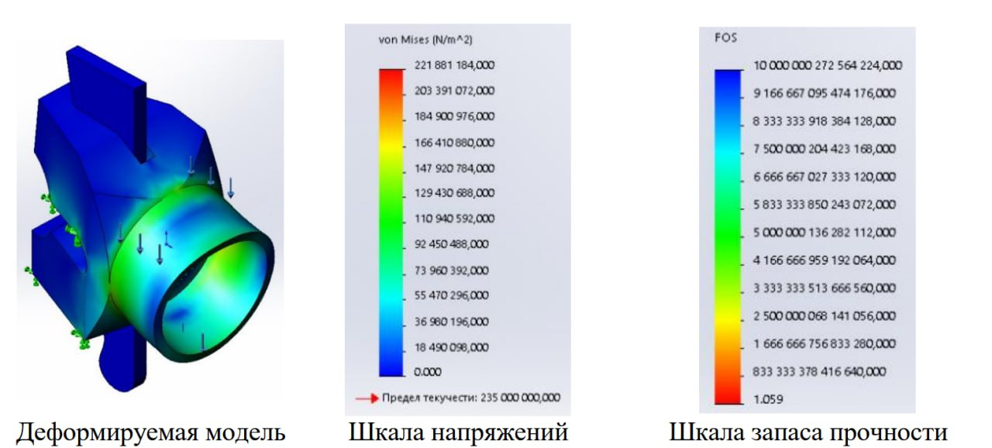
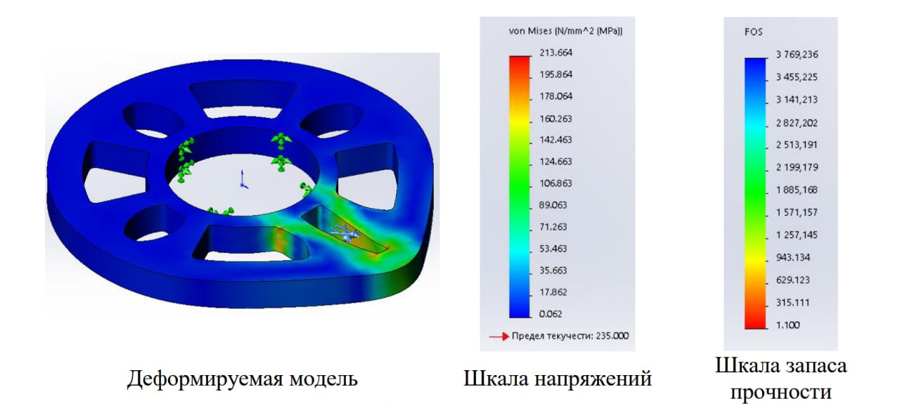
Проведение стресс-тестов прочности несущих конструкций

Slide 20
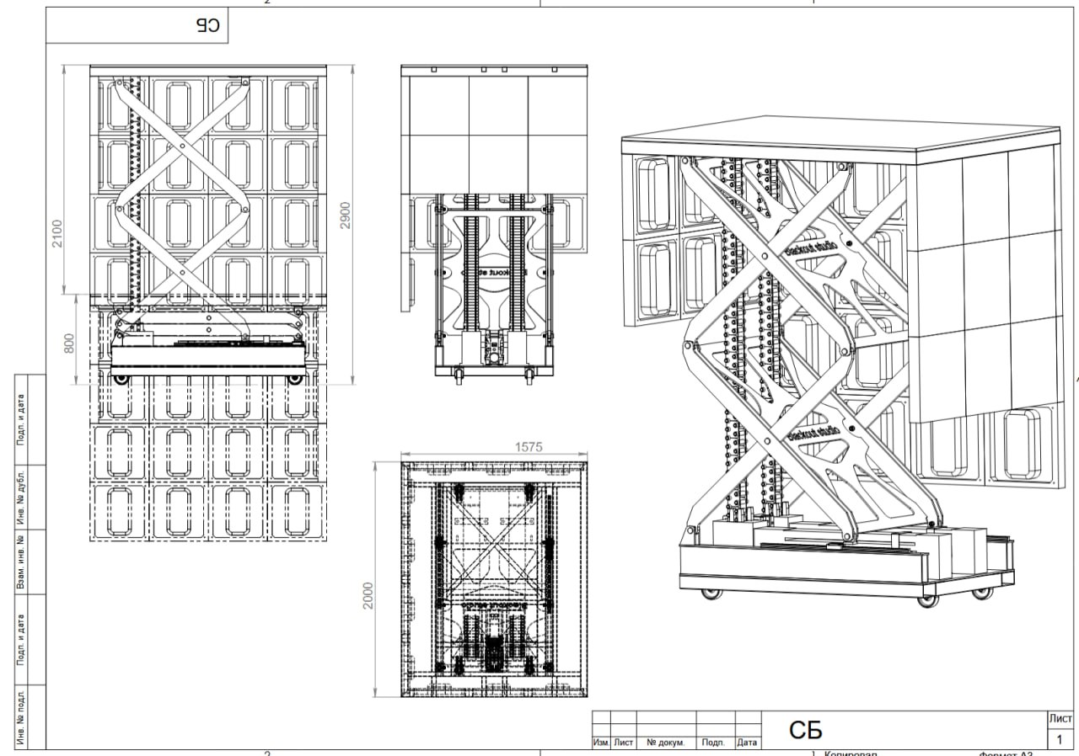
Конструкция элеватора

Slide 21
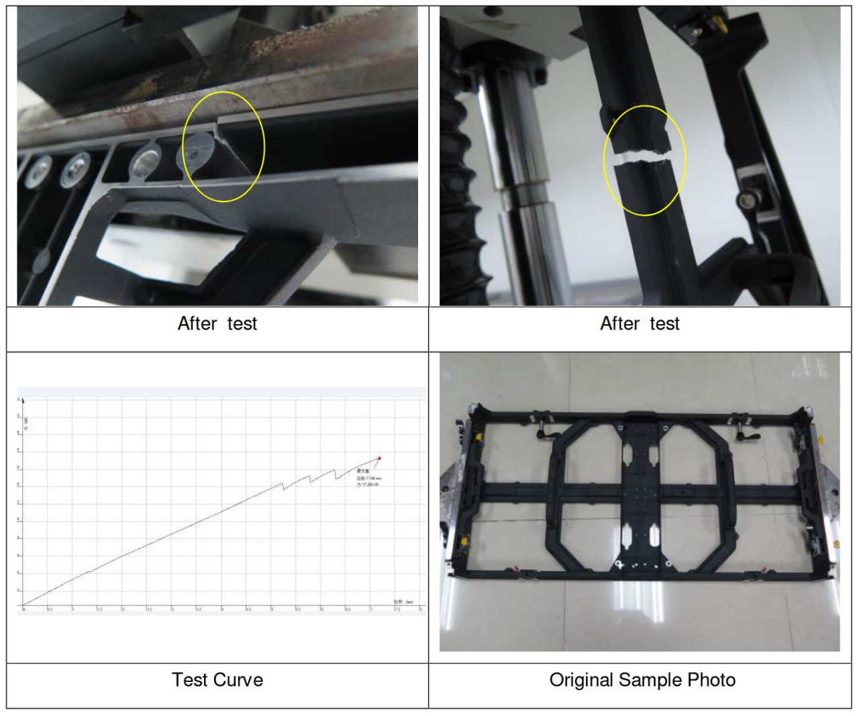
Проведение нагрузочного тестирования рамы крепления

Slide 22
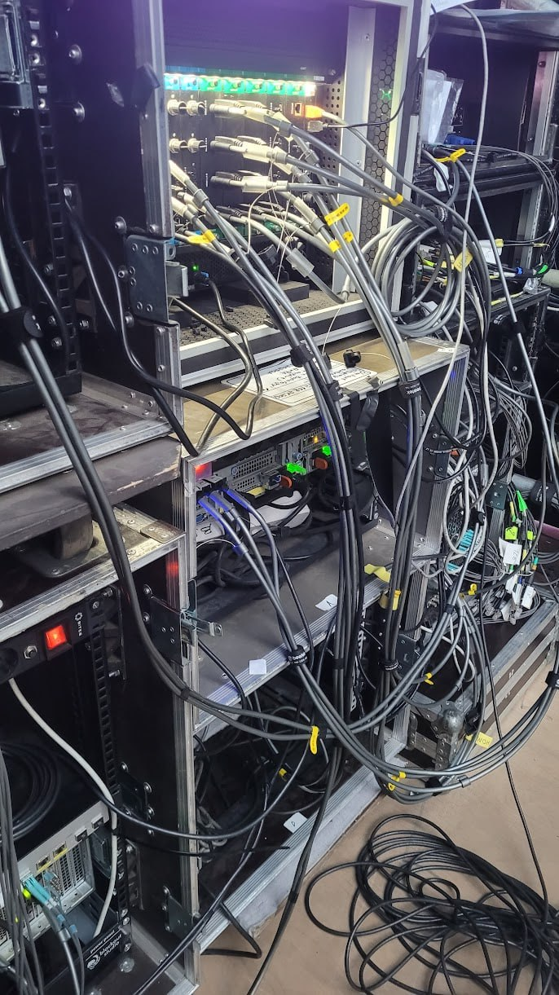
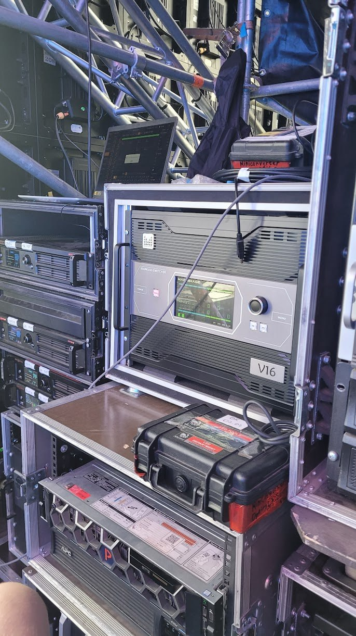
Оборудование для управления экранами

Slide 23
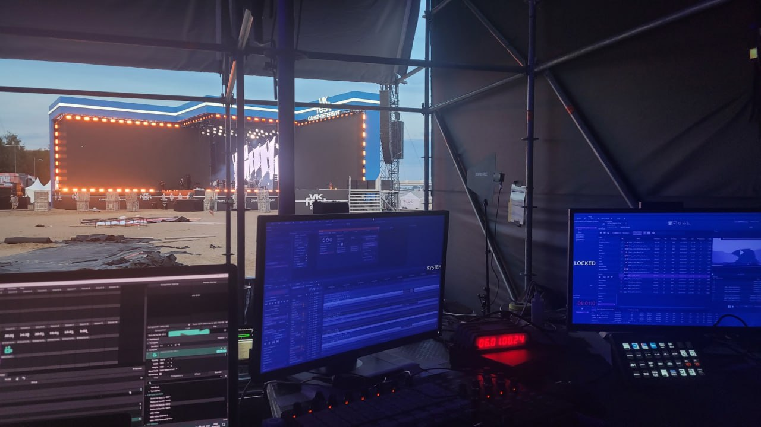
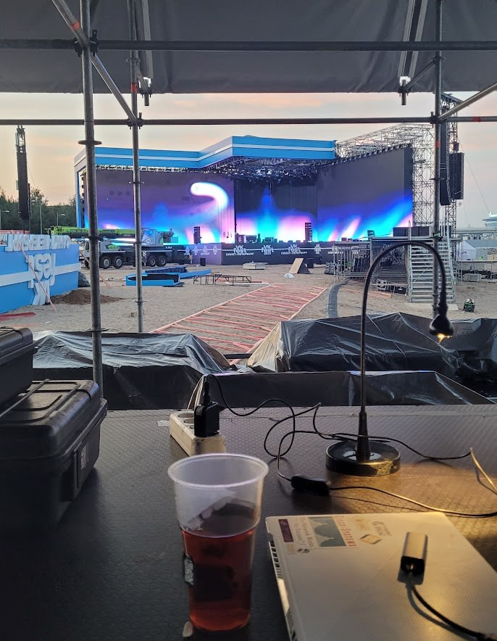
Точка управления оборудованием

Slide 24
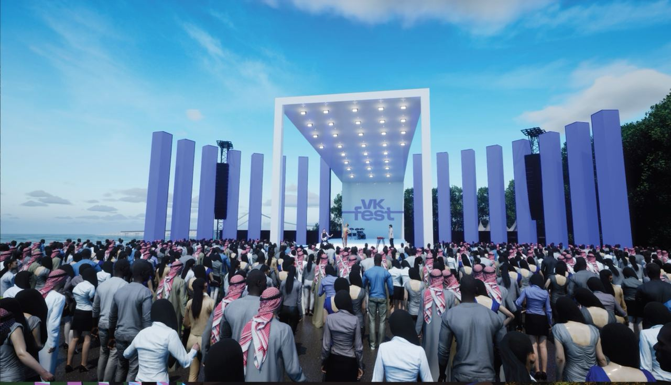
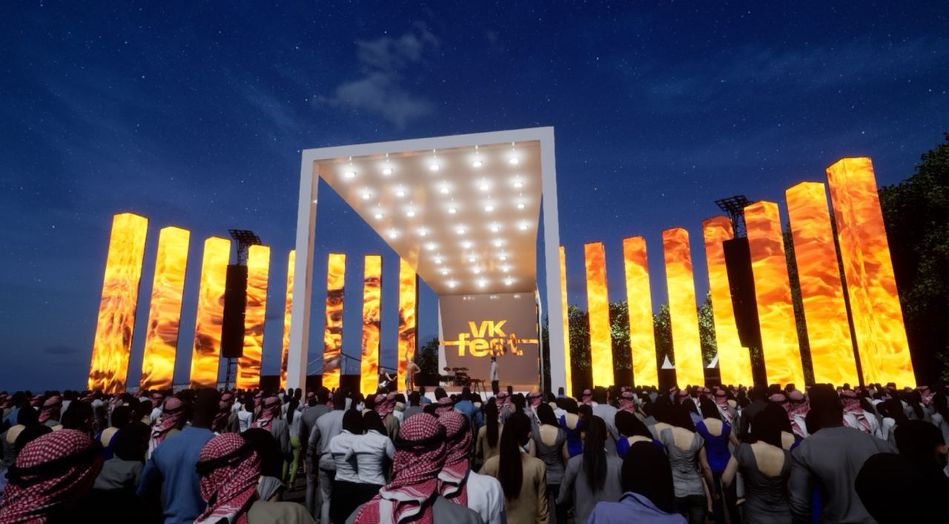
Макеты сцены

Slide 25
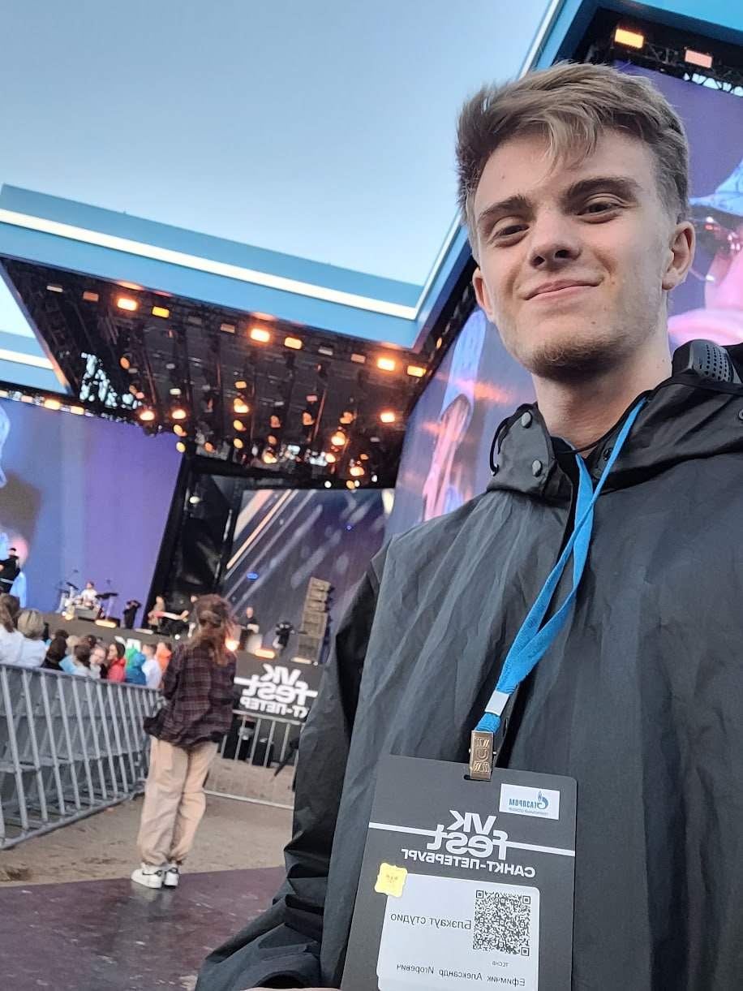
Лучший сотрудник Blackout Studio или просто Сашенька

Slide 26

СПАСИБО ЗА ВНИМАНИЕ!
Почебут Анастасия
Федорович Илья
Ефимчик Александр
BLACKOUT STUDIO

